Slide 1

Big Data
Open Data
MMI 2 – TP#4 S4

Slide 2
Danielo JEAN-LOUIS
Développeur front-end

Slide 3
Python
Langage haut-niveau
  Syntaxe relativement simple à utiliser
Très polyvalent
  Logiciel, système d'exploitation, sites…
Utilisé en data-science (beaucoup même)
Notes:
Convaincre de l'utilité du bigdata auprès des chefs
Définir un pôle data
Comprendre que les résultats peuvent prendre du temps

Slide 4
Python – Installation d'Anaconda
Version "simplifiée" de Python
Très populaire en science des données
Gère aussi R et Julia
Sources :
- https://www.anaconda.com/products/individual
Notes:
Convaincre de l'utilité du bigdata auprès des chefs
Définir un pôle data
Comprendre que les résultats peuvent prendre du temps

Slide 5
Installons Anaconda (et Python)
Sources :
- https://www.anaconda.com/products/individual

Slide 6
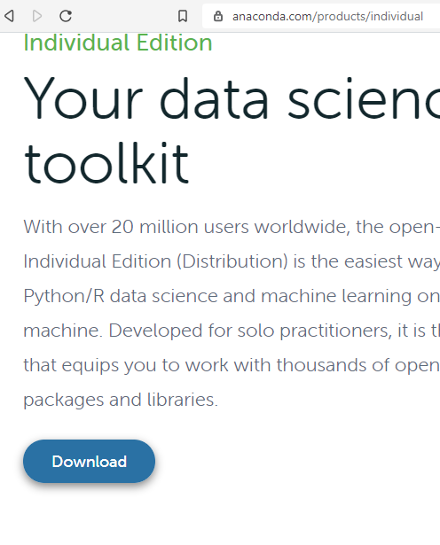
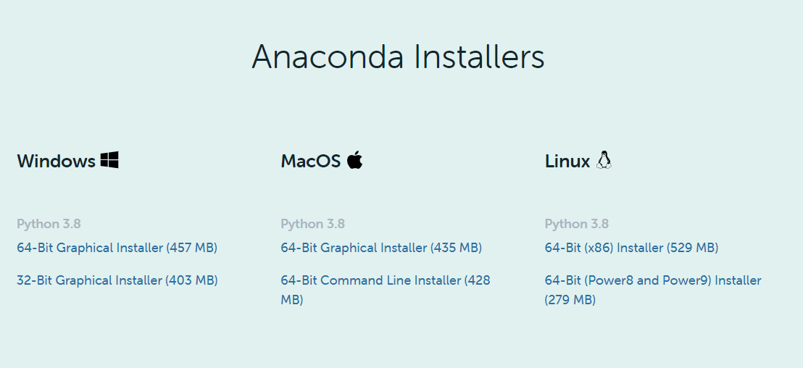
Sources :
- https://www.anaconda.com/products/individual

Slide 7
Pratiquons ! - Testons Anaconda
Pré-requis :
Avoir installé Anaconda Navigator
Consignes :
Lancer le logiciel Anaconda Navigator
Sélectionner jupyter notebook parmi choix

Slide 8
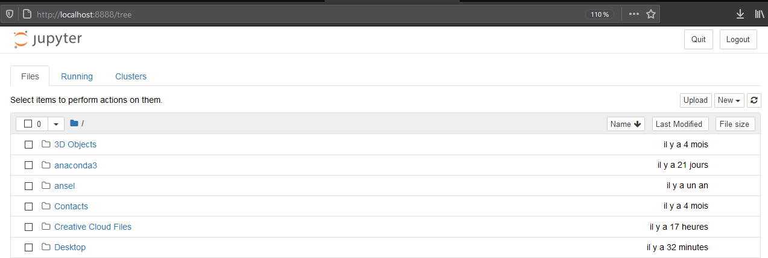
Pratiquons ! - Testons Anaconda
Après avoir cliqué sur jupyter notebook, vous devriez avoir ceci dans votre navigateur

Slide 9
Questions ?

